Slide 1
§3.2 随机变量的独立性
一、二维随机变量的独立性
随机事件A 与B 相互独立，若
P(AB)=P(A)P(B)
定义3.2.1 设( X , Y )是二维随机变量, 若对任意实数对( x , y )均有
成立，称X与Y相互独立.
若X与Y不独立，称它们是相依的.

Slide 2
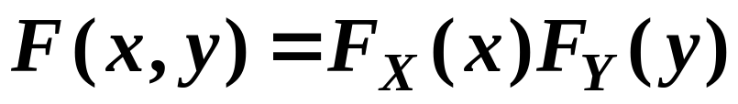
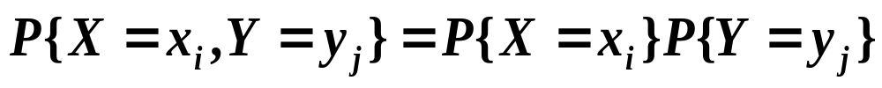
意义 对任意实数对( x , y )，随机事件
{ X ≤ x }、 { Y ≤ y }
都相互独立.
例3.2.1
等价条件:
1.X与Y相互独立
对任意实数(x , y )均成立.
2. (离散型)X与Y 相互独立
或 p_{ij} = p_{i·} p_{·j}

Slide 3
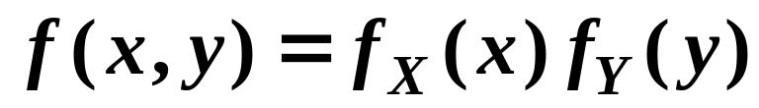
对所有(x_{i} , y_{j} )均成立.
证明见中大教材P142
注 若否定结论, 只需找到一对(i, j)使
p_{ij} ≠ p_{i·} p_{·j}
3. (连续型)X与Y相互独立
证明见中大教材P143
在平面几乎处处成立.
例3.2.2
例3.2.3
例3.2.4
练习

Slide 4
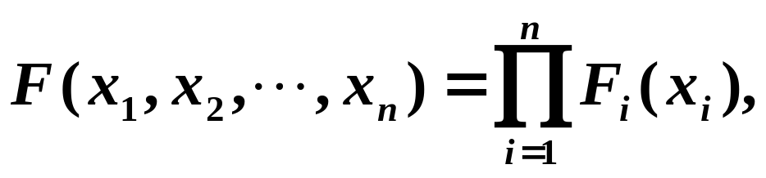
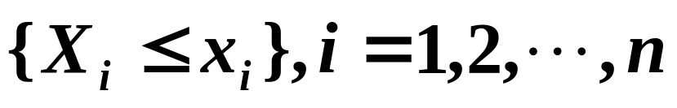
二. 多维随机变量的独立性
定义3.2.2 设 n 维随机变量（X₁ ,X₂,…X_{n} )的联合分布函数为 F(x₁ , x₂ ,…, x_{n} )， 若对任意实数x₁ , x₂ ,…, x_{n} 均有
称X₁ ,X₂,…X_{n} 相互独立.
思考 与以下随机事件组的独立性有矛盾吗?

Slide 5

定理3.2.1 若n维随机变量(X₁ ,X₂,…，X_{n} )相互独立，则
1) 其中任意k个随机变量( 2≤ k ≤n )也相互独立.
任意子向量
2) 随机变量 g₁(X₁), g₂(X₂),…, g_{n}(X_{n})也相互独立.
注 随机变量相互独立则一定两两独立,逆不真.
反例
多维随机向量间的独立性见P中大147.

Slide 6

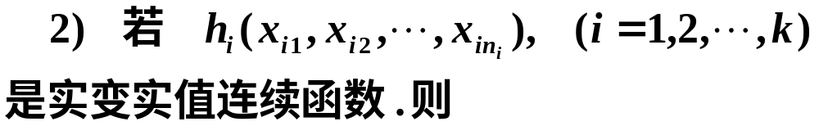
定理3.2.2 若n维随机变量(X₁ ,X₂,…，X_{n} )相互独立，则
1) m维随机向量(X₁ ,X₂,…,X_{m} ) 与n维随机向量(X_{m+1} , X_{m+2} ,…,X_{n} ) 也相互独立.
各任意子向量也 相互独立.

Slide 7
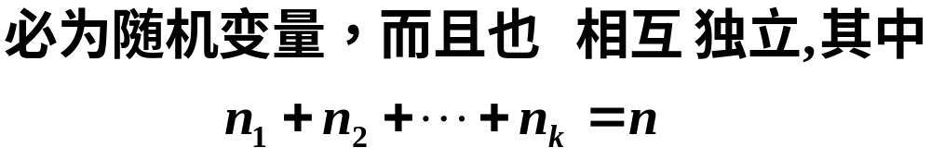
如 3维随机变量X₁ ,X₂ ,X₃ 相互独立，则
X₁² , X₂² , X₃² 也相互独立.
sinX₁ 与X₃相互独立.
(X₁ , X₂ )与X₃ 相互独立,从而X₁ +X₂与X₃也相互独立.
X₁ +X₂与X₁ －X₂ 不一定相互独立.

Slide 8
随机变量的独立性
本质上是随机事件的独立性
问题 为什么说随机向量的独立性本质上是随机事件的独立性?
二者间有什么类似的结论?

Slide 9
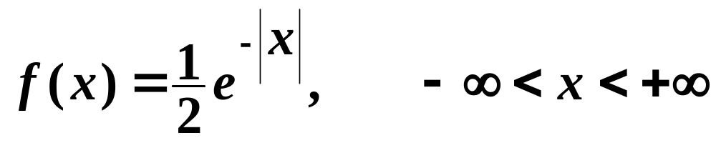
例3.2.1 设随机变量 X 的概率密度为
问 X 与︱X︱是否相互独立.
分析 1) 直观判断X 与︱X︱是否相互独立？
2) 判定X 与︱X︱相互独立，则需验证
对所有实数对(a, b) 均成立.

Slide 10
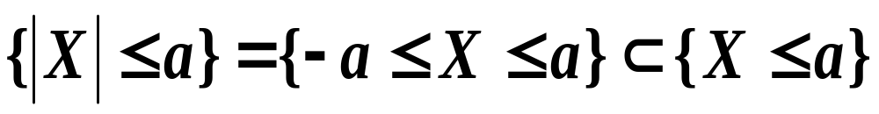
解 对于任意给定的实数 a > 0 有
即 X 与︱X︱ 不相互独立.

Slide 11
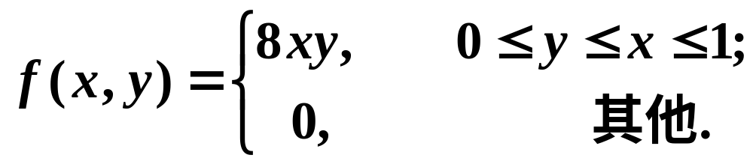
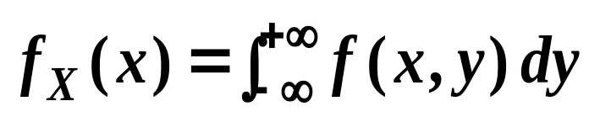
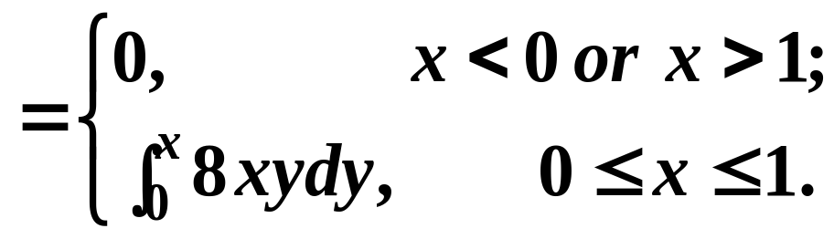
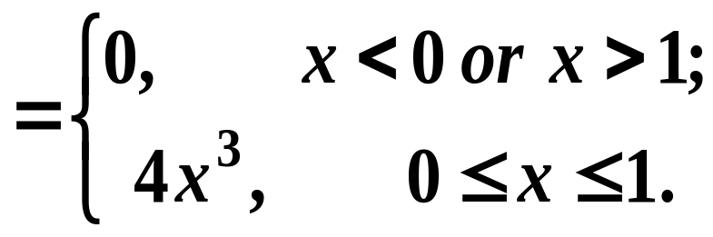
例3.2.3 已知二维随机变量( X , Y )的概率密度为
问 X , Y 是否相互独立？
解
y
( 1,1 )
G
0
1
x

Slide 12
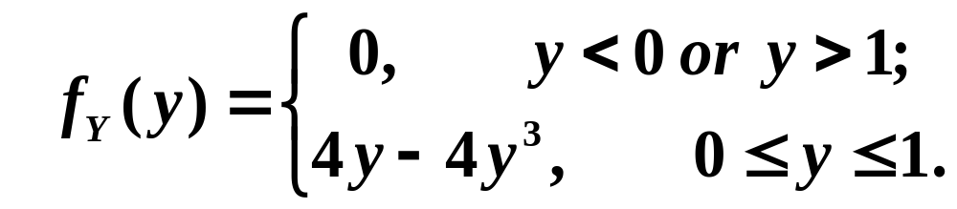
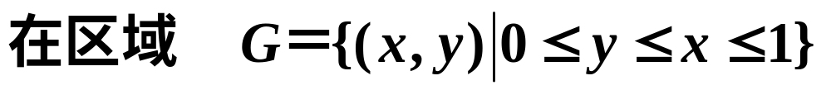
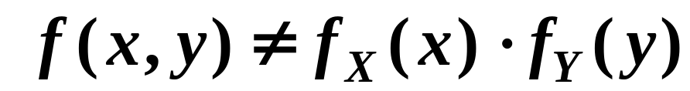
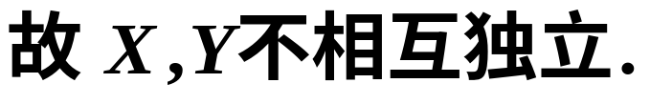


Slide 13
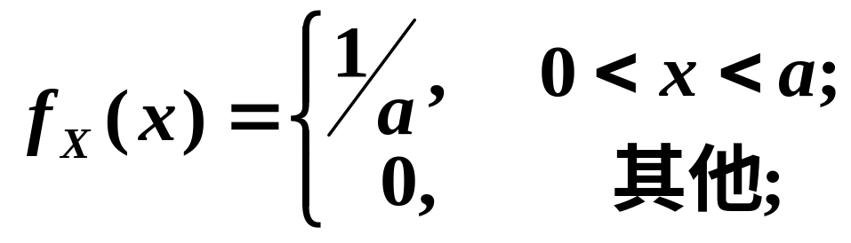
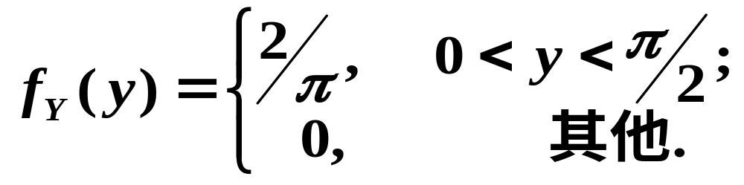
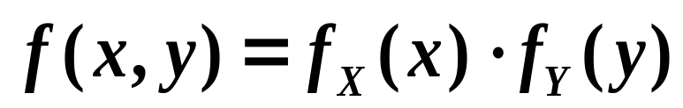
例3.2.4 设随机变量 X , Y 相互独立, X~U( 0, a ) , Y~ U(0, π/ 2)且 0 < b < a 试求 P { X < b cosY }
解
因为随机变量 X , Y 相互独立，则

Slide 14
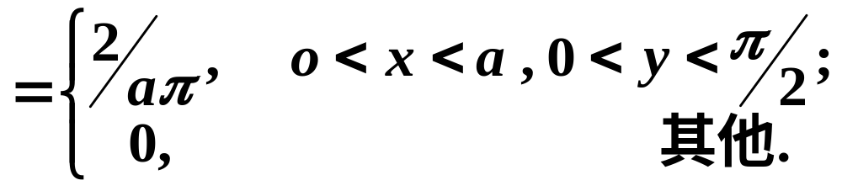
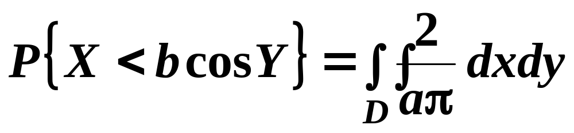
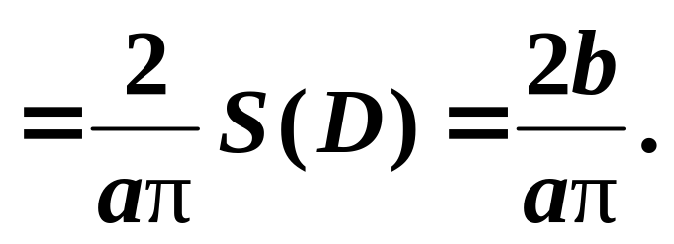
x
a
b
x = b cosy
D
y
0
π/2

Slide 15
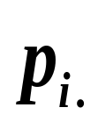
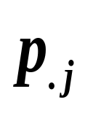
练习 设随机变量 X 与 Y 相互独立, 填出空白处的数值.
X Y
y₁
y₂
y₃
x₁
1/24
1/8
1/4
x₂
1/8
3/8
3/4
1/6
1/2
1


Slide 16
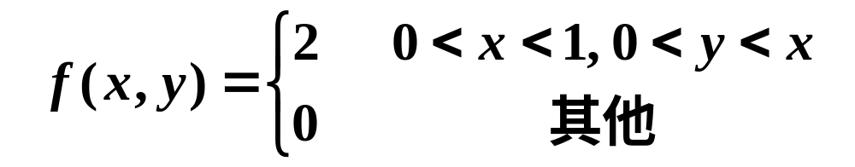
例3.2.2 设随机变量 ( X, Y ) 具有联合概率密度
问: X、Y 是否相互独立？
y
分析 f (x, y) 在如图所示区域内不等于 0, 在其余区域均等于 0。
1
o
x
1

Slide 17
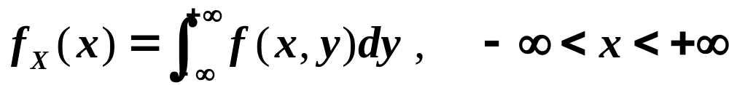
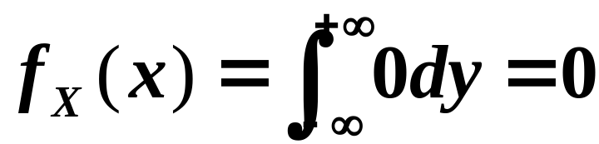
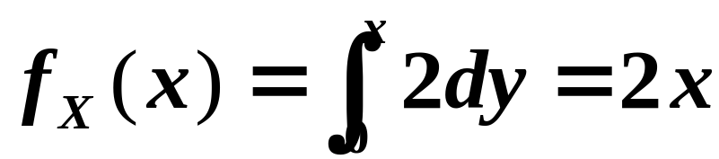
因为
当 x≤0 或 x≥1时,
y
y = x
在整个积分路径上被积函数 f (x, y) 始终为 0; 因此
1
x
o
1
当 0< x <1 时,

Slide 18
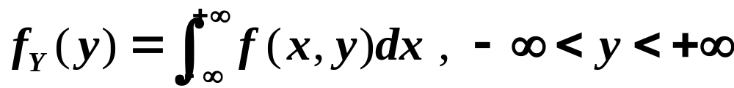
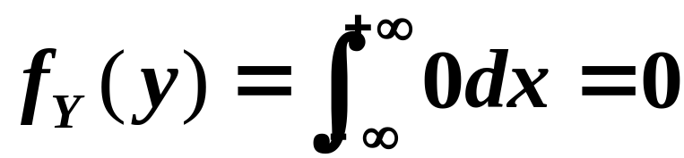
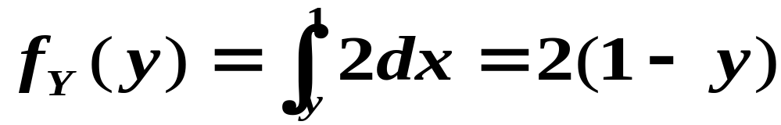
类似地,
当y≤0 或 y≥1时,
y
y = x
1
o
x
1
当 0< y <1 时,

Slide 19
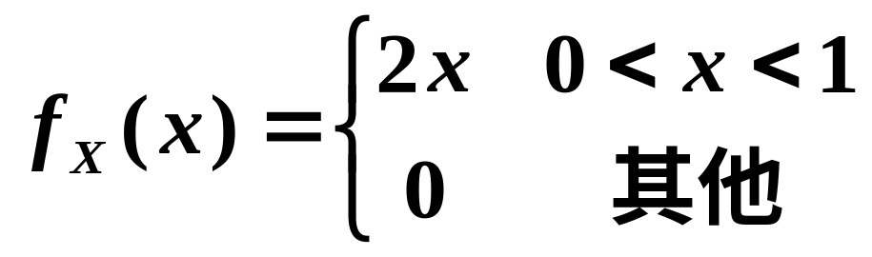
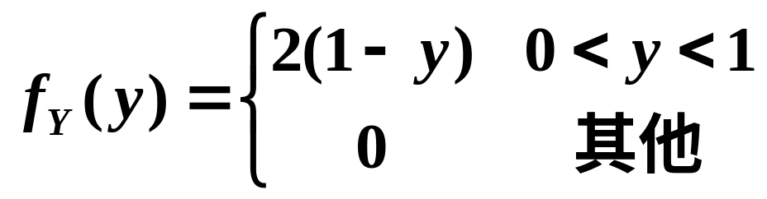
于是,
故当 0< x <1 且 0< y < x 时,
找出了一个
面积大于0
的区域
f (x, y) = 2≠f_{x}(x) f_{y}(y) = 4x(1−y)
因此, X 与 Y 不相互独立.


Slide 20


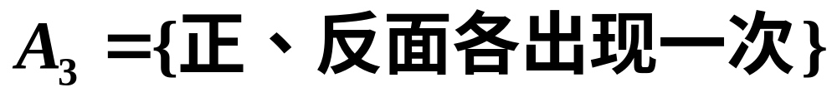
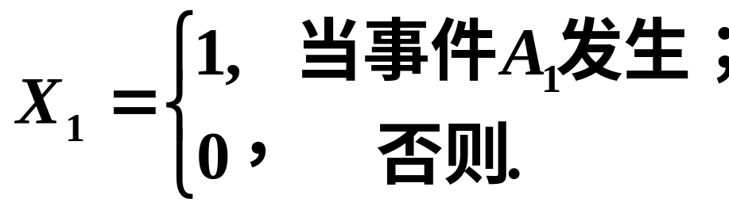
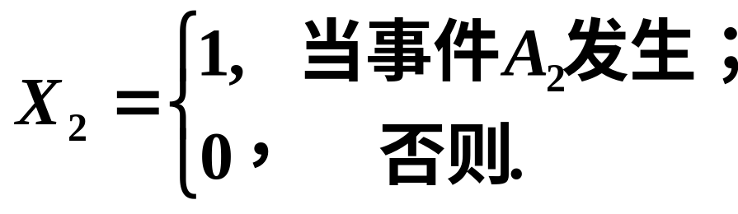
例3.2.5 将一枚均匀硬币独立地掷两次，引进随机事件如下
令

Slide 21

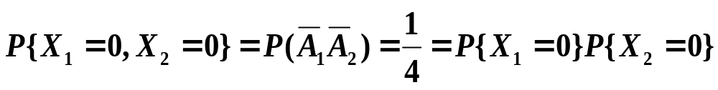
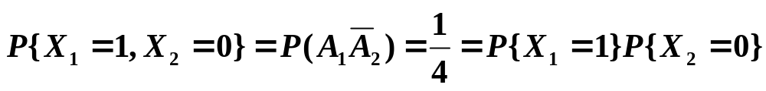
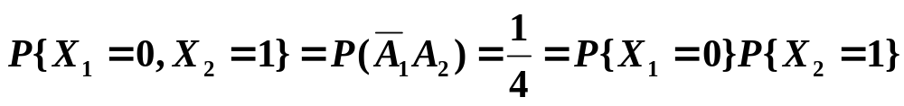
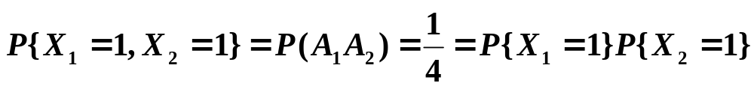
有

Slide 22
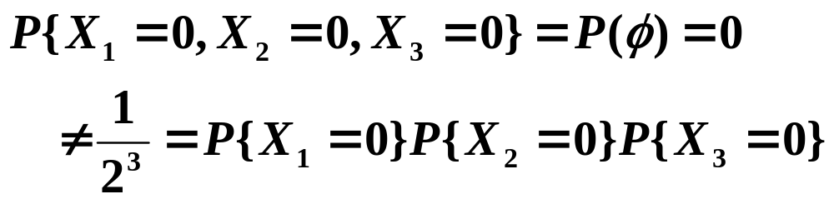
即X₁与X₂相互独立，同理可验证X₁与X₃， X₂与 X₃也分别相互独立.
但因
即X₁、X₂、 X₃不相互独立.

